Slide 1


Universidade Estadual de Santa Cruz – UESC
TESTE DE SOFTWARE
Sérgio Fred

Slide 2
Roteiro
Introdução
Teste de componentes
Teste de sistema
Projeto de casos de teste
Testes de integração

Slide 3
Atividades do Processo de Software
Especificação
implementação
Validação
Evolução
3

Slide 4
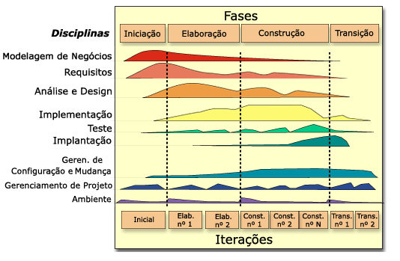
Processo Unificado

Slide 5
Objetivos do Processo de Teste
Demonstrar ao desenvolvedor e cliente que o software atende aos requisitos
Descobrir falhas ou defeitos no software que apresenta comportamento incorreto

Slide 6
Processo Básico de Teste
Teste de sistema (componentes integrados para sistema)
Os testes são baseados na especificação de sistema.
Os testes são derivados da experiência do desenvolvedor e uso do cliente.
Teste de Aceitação
Teste final do processo com dados dos clientes.
Teste de componentes (componentes individuais)
Responsabilidade do desenvolvedor;

Slide 7
Política de Teste Geral
Teste não demonstram que o software é livre de defeitos.
Testes somente exaustivos são ineficientes.
Teste abordam de testes de sistema e aceitação:
todas as funções acessadas por meio de menus devem ser testadas;
Todos os procedimentos, funções e métodos devem ser executados e por fluxo de grafos;
Devem ser testadas as entradas de usuário, com dados corretos e incorretos.

Slide 8

Teste de Defeitos
A meta é descobrir defeitos em programas.
Teste bem sucedido faz o programa se comportar anômalo.
Testes mostram a presença e não a ausência de defeitos.

Slide 9
Processo de Teste de Software
Especificações de entradas, saídas esperadas e declarações
Dados de entradas preparados
Sommerville, 2006

Slide 10
Processo Geral de Teste
1
2
3
Teste de
componentes
Teste de
sistema
Teste de aceitação
Adaptado de Sommerville, 2006

Slide 11
TESTE DE COMPONENTES

Slide 12
Teste de Componentes – aplicações
Funções e métodos individuais de um objeto
Composição de classes associadas com atributos e métodos
Componentes que constituem módulos e interface

Slide 13
Teste de Componentes Testar Classes
ContaCorrente
Aos testar Classes deve:
Testes de todas as operações
Simular os eventos que causam mudanças de estado
Verificar todos os atributos
numero
agencia
dataAbertura
senha
...
abrirConta()
bloquearConta()
validarSenha(senha)
...
ContaPessoaFísica

Slide 14
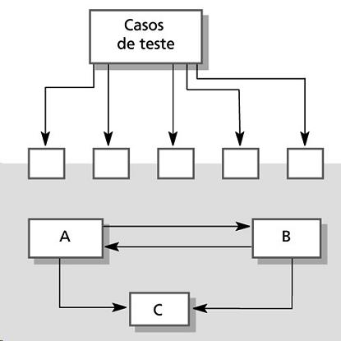
Teste de Interface (navegação)
Testes aplicados nas interfaces dos componentes compostos.
Sommerville, 2006

Slide 15
Tipos de Interface entre componentes
Tipos de interface podem apresentar erros:
Interface para passagem de parâmetros
Interface na memória compartilhada
interface entre sistemas
Interface entre procedimentos
E os principais erros podem ser ...

Slide 16
Erros de Interface
Mau uso de interface
Mau entendimento da interface pelo componente chamador
Erros de timing, em sistemas de tempo real

Slide 17
TESTE DE SISTEMA

Slide 18

Teste de Sistema
Envolve a integração dos componentes que implementam funções do sistema.
1. Processo Cascata: concentra-se no teste de todo o sistema.
2. Processo Iterativo: teste a cada incremento que será entregue.

Slide 19
Processo de teste - Cascata

Slide 20
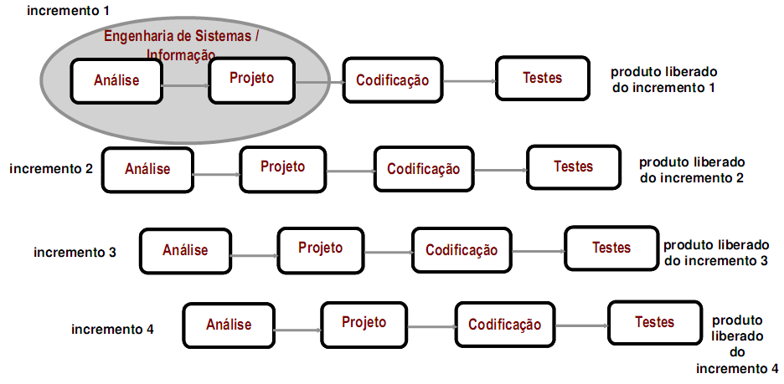
Processo Iterativo e Incremental

Slide 21
Teste de Sistemas: fases distintas
Teste de integração
Teste de aceitação

Slide 22
Teste de Integração
São relacionados à descobertas de defeitos do sistema.
1
2
3
4
Deve-se acessar o código fonte para encontrar o problema
Identificar componentes que devem ser depurados
Descobrir os defeitos do sistema
Verificar se os componentes funcionam em conjunto, são chamados corretamente e se transferem dados corretos no tempo certo

Slide 23
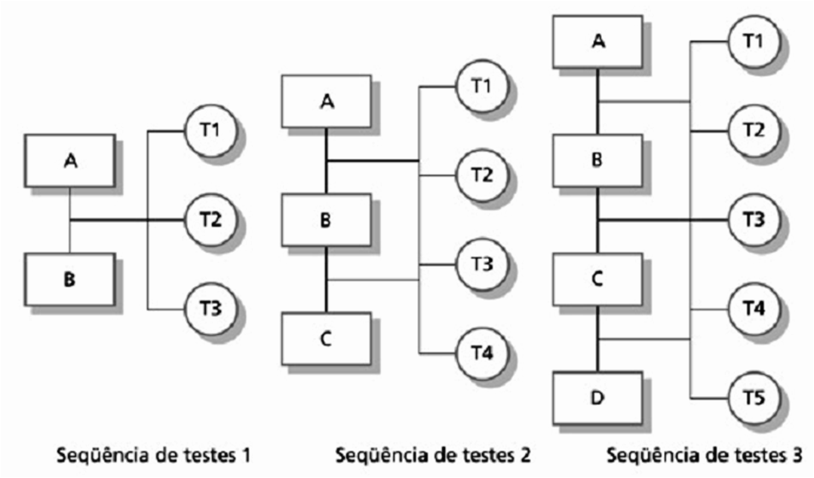
Teste de Integração Incremental Teste de Regressão
Testes
Componente
Sommerville, 2006

Slide 24
Fases do Processo de Teste
Especificação de requisitos
Especificação de sistemas
Projeto de sistemas
Projeto de detalhado
Teste de especificação (componentes)
Teste de integração
Teste de aceitação
Documentos
Relatórios de teste
Operação
Plano de teste e aceitação
Plano de teste de integração de sistema
Plano de teste de aceitação (realeses)
Sommerville, 2006

Slide 25
Teste de Release (aceitação)
Deve-se verificar e validar se o sistema atende aos requisitos do cliente.
Aplicar um teste de “caixa-preta” que demonstra se o sistema funciona adequadamente ou não.

Slide 26
Teste Release
Teste de release é, geralmente, um teste caixa-preta ou funcional;
A meta é aumentar a confiança do fornecedor de que o sistema atende aos requisitos.
É baseado somente na especificação de sistema;
Os testadores não têm conhecimento da implementação do sistema.

Slide 27
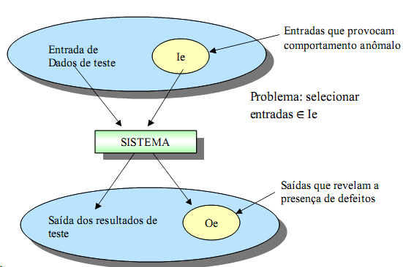
Teste de Caixa-Preta
O testador fornece as entradas para o sistema;
Examina as saídas correspondentes;
Se as saídas não forem previstas (estiverem em Oe, dectou-se problema com o software;
Sommerville, 2006

Slide 28
Diretrizes para Teste Release
Escolher entradas que forcem gerar todas as mensagens de erro
Projetar entradas que causem overflow dos buffers
Repetir a mesma entrada várias vezes
Forçar a geração de saídas inválidas
Forçar resultados de cálculo a serem muito grandes ou muito pequenos

Slide 29
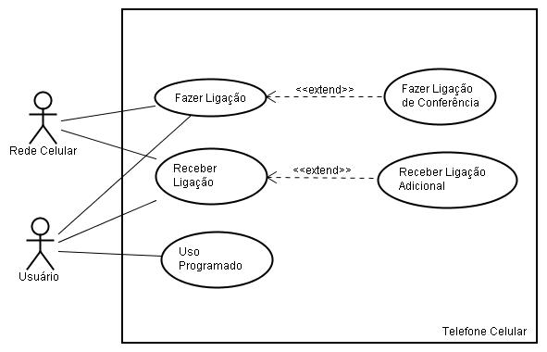
Diagramas Casos de Uso/Sequência
Casos de uso podem ser uma base para derivar os testes e validação de sistema.
Diagrama de sequência associado, onde as entradas e saídas para os testes podem ser identificadas.

Slide 30
Teste de Desempenho do Sistema
Desempenho e confiabilidade
Operar em carga necessária
Planejar carga é aumentada

Slide 31
Teste de Desempenho - técnicas
Testar os requisitos de desempenho
Testar todos os procedimentos mais usados pelo cliente
Projetor entradas no limite do sistema, ou seja, teste de estresse

Slide 32
Teste de Estresse
1 - Comportamento de falha do sistema
3 -
Estressar o sistema e gerar defeitos
2 -
Verifica se a sobrecarga causa fahas
4 -
Verificar combinações incomuns

Slide 33
TESTES ESTRUTURAIS (caixa-branca) complexidade ciclomática controle de fluxos mutantes

Slide 34
Definição e Objetivo
Testa implementação e componentes
Projeta-se casos de entradas e saídas esperadas nos controle de fluxos
O objetivo é encontrar defeitos e verificar se a implementação atente os requisitos

Slide 35
Teste Estrutural ou de Caixa-Branca
São derivados do conhecimento da estrutura e da implementação
O conhecimento é usado para identificar casos de teste adicionais
O objetivo é exercitar todas as complexidades do código

Slide 36
Esquema do Teste Estrutural
Dados de Testes
2
1
Planejamento
Casos de testes
Conhecimento da implementação
Código do componente
Saídas de teste
3
Exercitar todas as estruturas do código
Adaptado de Sommerville, 2006

Slide 37
Processo Básico de Teste
Teste de sistema (componentes integrados para sistema)
Os testes são baseados na especificação de sistema.
Os testes são derivados da experiência do desenvolvedor e uso do cliente.
Teste de Aceitação
Teste final do processo com dados dos clientes.
Teste de componentes (componentes individuais)
Responsabilidade do desenvolvedor;

Slide 38
Complexidade Ciclomática Teste de Caminho

Slide 39
Complexidade Ciclomática Teste de Caminho
Verificar se cada estrutura no método é executada pelo menos uma vez e que cada caminho foi exercitado quanto às condições lógicas de ‘V ‘ou ‘F’.

Slide 40
GRAFO DE FLUXO
If - else
Case
Sequência
V
1º
2º
1º
1º
While
Until
V
1º
V
1º

Slide 41
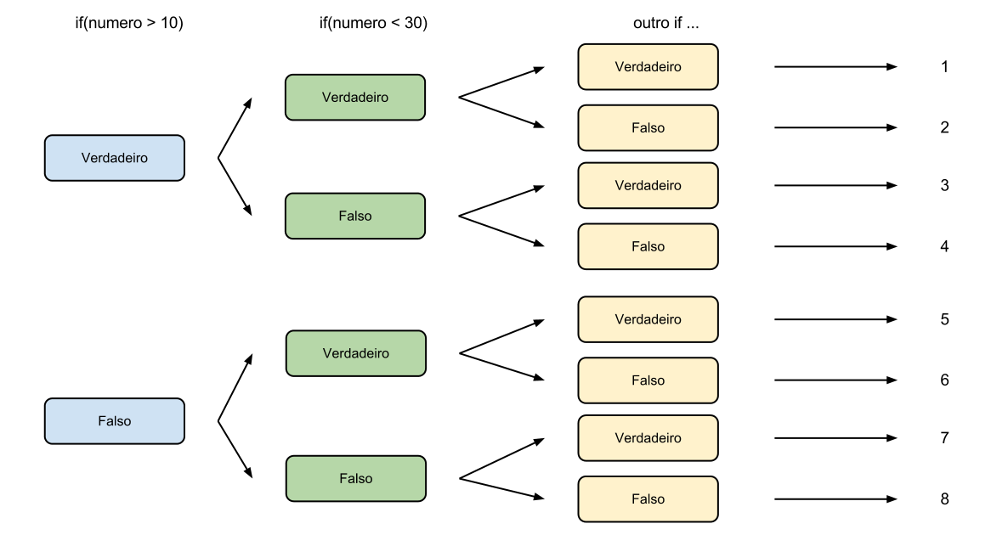
Número da Complexidade, (Caleum, 2016)
public int contaMaluca(int numero) {
int resultado = 10;
if (numero > 10) resultado += numero;
return resultado;
}
public int contaMaluca(int numero) {
int resultado = 10;
if (numero > 10) resultado += numero;
if (numero < 30) resultado *= 2;
return resultado;
}

Slide 42
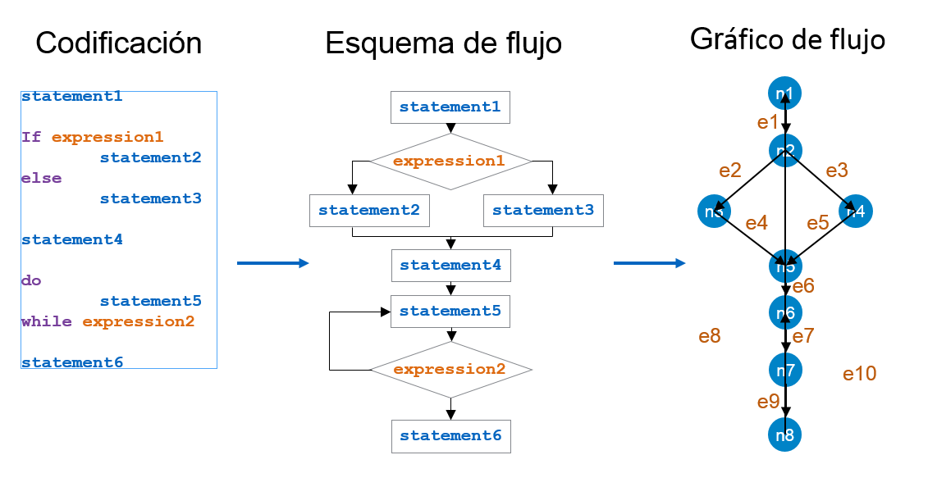
GRAFO DE FLUXO
Codificação
Fluxograma
Grafo do Código

Slide 43
(a) fluxograma do programa; (b) grafo correspondente ao fluxograma.
1
2
3
4
5
6
7
8
9
10
11

Slide 44
Fluxograma do código para Grafo (regra)
FLUXOGRAMA->GRAFO
Uma sequência de retângulos de processamento (atribuição,
cálculo, declaração, inicialização) pode ser mapeado com um único nó;
Um ou mais retâgulos mais um losango de decisão podem ser mapeados
em um único nó.
Fluxograma
Grafo
1
1
2
2,3
3
6
4,5
6
7
8
4
9
7
8
5
9
10
10
11
11

Slide 45
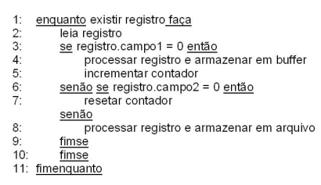
GRAFO DE FLUXO
Cada círculo é o nó do grafo, representa um ou mais comandos.
Uma sequência de retângulos de processamento (atribuição, cálculo, declaração, inicialização) e um losango de decisão podem ser mapeados em um único nó.
As setas do grafo (arestas) são análogas ao do fluxograma.
Fluxograma
Grafo
1
1
2
2,3
3
6
4,5
6
7
8
4
9
7
8
5
9
10
10
11
11

Slide 46
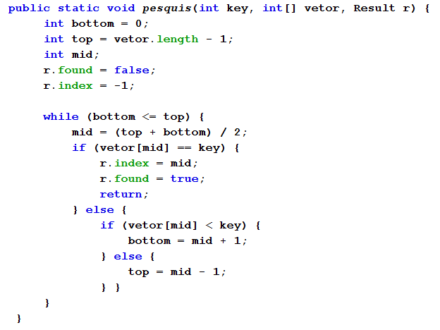
Exemplo – busca binária
Adaptado de Sommerville, 2006

Slide 47
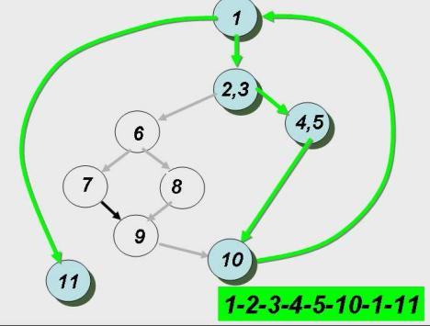
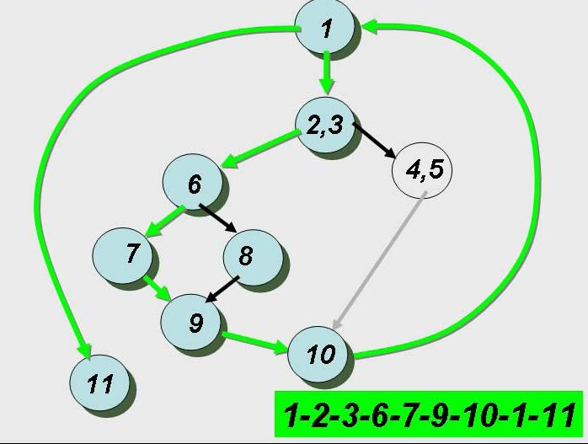
Número da Complexidade
Caminho percorrido
Exemplo – busca binária

Slide 48
POSSIBILIDADE DE EXECUÇÃO DE FLUXO
Análise do controle de fluxo nas várias possibilidades de execução
Complexidade = 10
Significa que mínimo 10 testes deverão ocorrer:
Todo o fluxo é revisto
Testa as Decisões Lógicas

Slide 49
COMPLEXIDADE CICLOMÁTICA
A complexidade ciclomática
Baseado na teoria dos grafos
Dado um grafo G, V(G) =
E – N + 2, onde E corresponde ao número de arestas e N o número de nós do grafo de fluxo.
P + 1, onde P é o número de nós predicativos (desviantes) contidos no grafo.

Slide 50
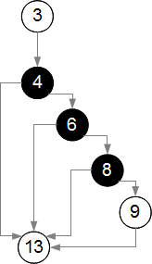
Complexidade Ciclomática
01) public class TesteCiclo {
02) public double calcular (int parametro1, int parametro2) {
03) double retorno = 0.0d;
04) if (parametro1 <= 7) {
05) retorno = parametro1 * 1.5;
06) if (parametro2 > parametro1) {
07) retorno = retorno * 0.75;
08) if (parametro2 == 1) {
09) retorno = -1.0d;
10) }
11) }
12) }
13) return retorno;
14) }
15)}
4
6
8

Slide 51
CAMINHO INDEPENDENTE (considerações complexidade ciclomática)
Um caminho independente é um fluxo no grafo que inclui pelo menos uma aresta nova (que não tinha sido atravessada);
Conjunto básico é o conjunto formado pelos caminhos independentes que cubram todas as arestas do grafo de fluxo;
A complexidade ciclomática é uma métrica de software que proporciona uma medida da complexidade lógica de um programa;
O valor da complexidade ciclomática estabelece um limite superior para o número de caminhos independentes.
Notes:
Um caminho independente é qualquer caminho através do programa que introduza pelo menos um novo conjunto de instruções de processamento ou uma nova condição.

Slide 52
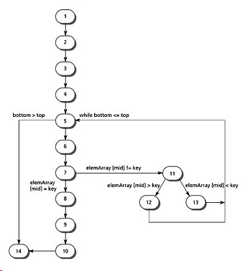
Complexidade Ciclomática Cálculo
Exemplo:
a complexidade do fluxo é 4, pois existem 3 condições nas linhas 5, 7 e 11.
Cada complexidade é um caso de teste.
Contar o número de sentenças lógicas (P) nos desvios e laços de loop;
O Valor da complexidade cliclomática é um a mais do que o número de condições no programa, dada por:
V(G) = P + 1;

Slide 53
COMPLEXIDADE CICLOMÁTICA
R1
1
2,3
6
R2
4,5
7
R3
8
9
10
O grafo de fluxo tem 4 regiões.
V(G) = 11 arestas – 9 nós + 2 = 4
V(G) = 3 nós predicativos + 1 = 4
Portanto a complexidade ciclomática é 4
11

Slide 54
Caminhos Independentes Devem ser verificados pela ausência de nova aresta o que pressupõe passível a erros
R1
1: 1-11
2: 1-2-3-4-5-10-1-11
3: 1-2-3-6-8-9-10-1-11
4: 1-2-3-6-7-9-10-1-11
1
2,3
6
R2
4,5
7
R3
8
9
10
11
Não são independentes
1­-2-­3-­4-­5-­10-­1-­2-­3-­6-­8-9­-10-­1-­11
1­-2-­3-­4-­5-­10-­1-­2-­3-­6-7-9­-10-­1-­11

Slide 55
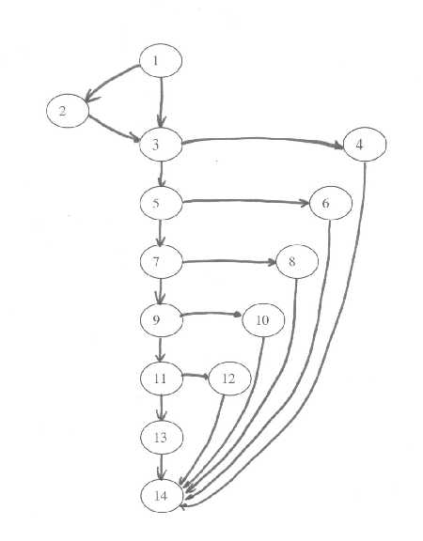
Step 2: Determine the cyclomatic complexity of the flow graph.
V(G) = E - N + 2 = 19 - 14 + 2 = 7
This tells us the upper bound on the size of the basis set.
That is, it gives us the number of independent paths we need to find.
Step 3: Determine the basis set of independent paths.
Path 1: 1 - 2 - 3 - 5 - 7 - 9 - 11 - 13 - 14 Path 2: 1 - 3 - 4 - 14 Path 3: 1 - 3 - 5 - 6 - 14 Path 4: 1 - 3 - 5 - 7 - 8 - 14 Path 5: 1 - 3 - 5 - 7 - 9 - 10 - 14 Path 6: 1 - 3 - 5 - 7 - 9 - 11 - 12 - 14 Path 7: 1 - 3 - 5 - 7 - 9 - 11 - 13 - 14
Note: This basis set is not unique.
There are several different basis sets for the given algorithm. You may have derived a different basis set.
The basis set "covers" all the nodes and edges in the algorithm.

Slide 56
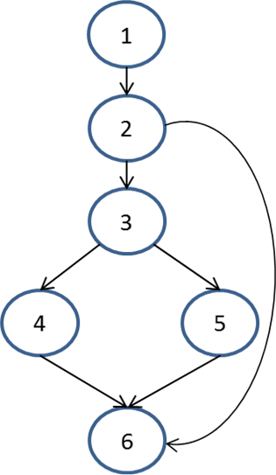
Caminho independente
 | public class gcd { public static void main(String[] args) { float x = Float.valueOf(args[0]); float y = Float.valueOf(args[1]); while (x != y) { if (x > y) x = x - y; else y = y - x; } System.out.println("GCD: " + x); } }
x = 1, y = 1
x = 1, y = 2
x = 2, y = 1
Independent Paths = Edges - Nodes +2
Independent Paths = 8 - 7 + 2
Independent Paths = 3
Test Case 1: Covers path 1, 6
Test Case 2: Covers path 1,2,3,4,5,1,6
Test Case 3: Covers path 1,2,4,5,1,6
Independent Paths = Decisions +1
Independent Paths = 2 + 1
Independent Paths = 3
http://testerstories.com/2014/06/path-testing-independent-paths/

Slide 57
Metrica de Complexidade Cyclomática (Thomas McCabe, 1976)
Table 1. Standard Values of Cyclomatic Complexity
Cyclomatic Complexity X | Risk Complexity
1-10 | a simple program, without much risk
11-20 | more complex, moderate risk
21-50 | complex, high risk
51+ | untestable, very high risk
Cyclomatic Complexity X Error Probability
1 – 10 5%
20 –30 20%
> 50 40%
Approaching 100 60%
http://www.linuxjournal.com/article/8035

Slide 58
Metrica de Complexidade Cyclomática (Steve McConNoell, 2004)
De 0 a 5:
Seu código está, provavelmente, ok;
Entre 6 e 10:
Pense em maneiras de simplificar o código;
Maior que 10:
Quebre o código em dois e insira uma chamada da primeira parte para a segunda;
Code Complete: A Practical Handbook of Software Construction, Second Edition 2nd Edition
by Steve McConnell, 2004

Slide 59
Teste Grafo do Fluxo de Controle Matriz do grafo

Slide 60
Grafo do Fluxo de Controle (exemplo 1) Fluxograma do código para Grafo
FLUXOGRAMA->GRAFO
Uma sequência de retângulos de processamento (atribuição, cálculo, declaração, inicialização) pode ser mapeado com um único nó;
Um ou mais retâgulos mais um losango de decisão podem ser mapeados em um único nó.
Fluxograma
Grafo
1
1
2
2,3
3
6
4,5
6
7
8
4
9
7
8
5
9
10
10
11
11

Slide 61
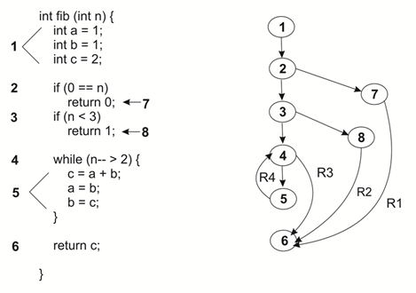
Grafo do Fluxo de Controle (exemplo 2) Derivação para Código ->Fluxograma ->Grafo
FLUXOGRAMA->GRAFO
Uma sequência de retângulos de processamento (atribuição, cálculo, declaração, inicialização) pode ser mapeada com um único nó;
Um ou mais retâgulos mais um losango de decisão podem ser mapeados em um único nó.

Slide 62
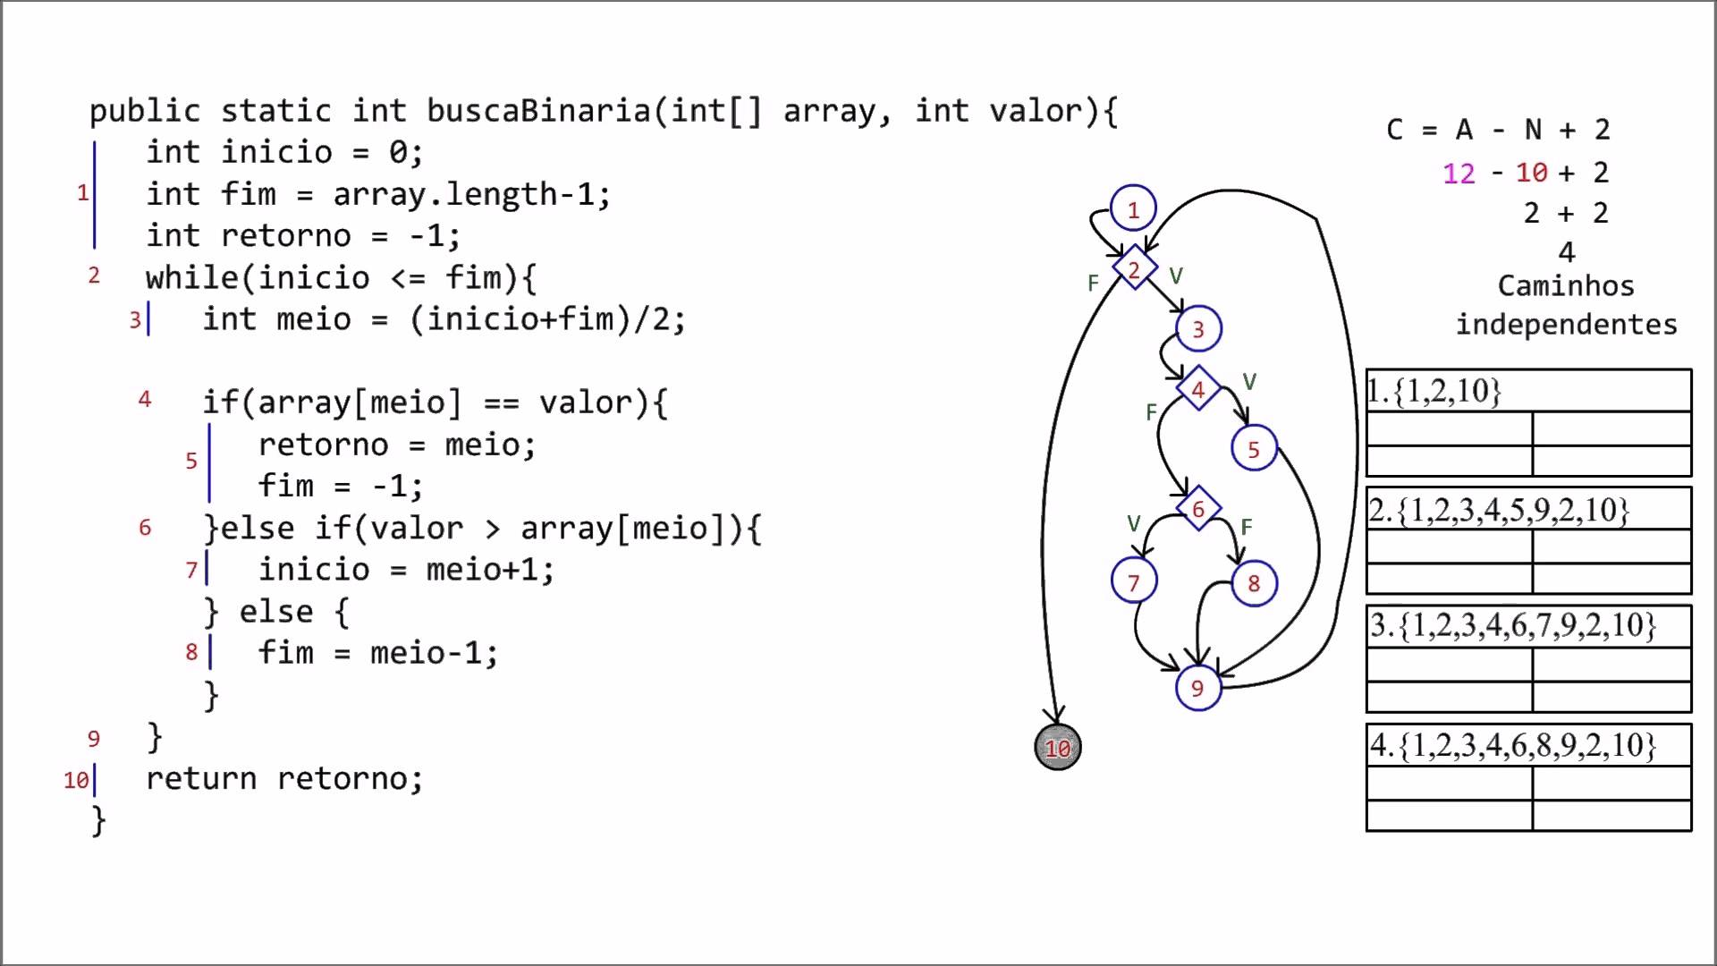
Teste Grafo do Fluxo de Controle Derivação para grafo

Slide 63
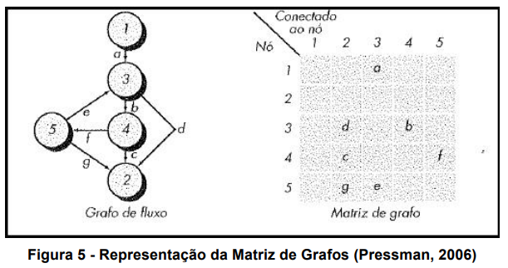
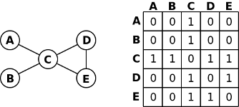
Matriz do Grafo (matriz de adjacência)
1) Derivar fluxos num grafo até determinar um conjunto de caminhos base. Compor uma matriz de grafos para o teste do caminho básico ou base (formado por caminhos independentes).
2) Uma matriz quadrada é usada e o tamanho é igual à quantidade de arestas (?) nós no grafo de fluxo, cada linha e coluna da matriz são correspondentes às quantidades de arestas.
Outro exemplo:

Slide 64
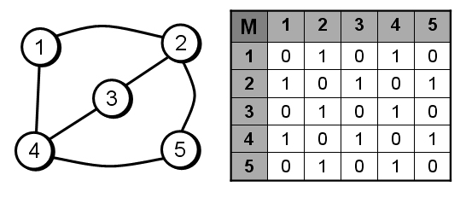
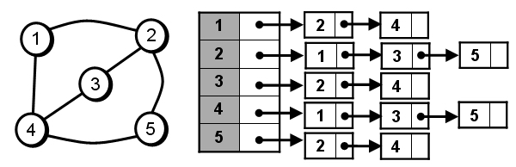
Matriz do Grafo (matriz de adjacência)

Slide 66
Teste do Caminho Independente
Exemplo
http://users.csc.calpoly.edu/~jdalbey/206/Lectures/basispathEg.html

Slide 67
Step 1: Draw the flow graph for the algorithm.
The example procedure below shows how the algorithm statements are mapped
into graph nodes, numbered on the left.
public double calculate(int amount) {
-1- double rushCharge = 0;
-1- if (nextday.equals("yes") ) { -2- rushCharge = 14.50; }
-3- double tax = amount * .0725;
-3- if (amount >= 1000) { -4- shipcharge = amount * .06 + rushCharge; } -5- else if (amount >= 200) { -6- shipcharge = amount * .08 + rushCharge; } -7- else if (amount >= 100) { -8- shipcharge = 13.25 + rushCharge; } -9- else if (amount >= 50) { -10- shipcharge = 9.95 + rushCharge; } -11- else if (amount >= 25) { -12- shipcharge = 7.25 + rushCharge; } else { -13- shipcharge = 5.25 + rushCharge; }
-14- total = amount + tax + shipcharge; -14- return total;
} //end calculate
http://users.csc.calpoly.edu/~jdalbey/206/Lectures/basispathEg.html

Slide 68
Step 4: Prepare test cases that force execution of each path in the basis set.
path nextday amount expected result
1 yes 10 30.48 2 no 1500 ????.?? 3 no 300 345.75 4 no 150 174.125 5 no 75 90.3875 6 no 30 39.425 7 no 10 15.975

Slide 69
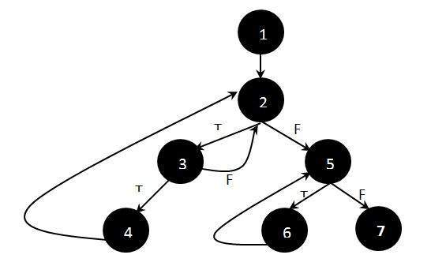
Caminho independente
Function fn_delete_element (int value, int array_size, int array[])
{
1 int i;
location = array_size + 1;
2 for i = 1 to array_size
3 if ( array[i] == value )
4 location = i;
end if;
end for;
5 for i = location to array_size
6 array[i] = array[i+1];
end for;
7 array_size --;
}
Path 1: 1 - 2 - 5 - 7
Path 2: 1 - 2 - 5 - 6 - 7
Path 3: 1 - 2 - 3 - 2 - 5 - 6 - 7
Path 4: 1 - 2 - 3 - 4 - 2 - 5 - 6 - 7
https://www.tutorialspoint.com/software_testing_dictionary/basis_path_testing.htm

Slide 70
Automação de Testes

Slide 71
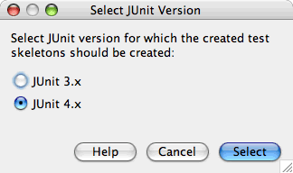
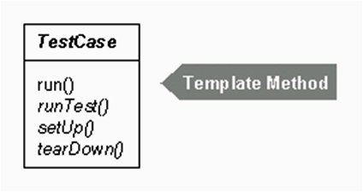
Considerações
São ferramentas ou workbenchs que criam ambiente de testes automatizados
Reduzem tempo e custo de casos de testes
Podem gerar dados de testes

Slide 72
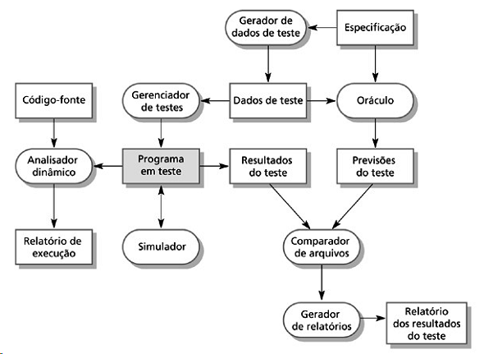
Workbench de Teste
Gera dados aleatórios
Framework JUnit
Gera previsões de resultados
Junto com o compilador
Compara resultados com versões anteriores
Relatórios para resultados de testes

Slide 73
Recomendações
Muito esforço para e tempo para criação de ferramentas
Recomendado para sistemas de grande porte
Recomendado ferramentas CASE para sistemas pequenos

Slide 74
Referências:
BOOCH, Grady; RUMBAUGH, James; JACOBSON, Ivan. UML: guia do usuário. Rio de janeiro: Campus, 2000..
PAULA, Wilson de Pádua Filho. Engenharia de Software, 3ª edição, LTC, 2000.
PRESMAN, Roger S. Engenharia de Software. Makron Books, São Paulo, 1995.
Andrade, Rosana, Apresentação.Ph.D, SITE, University of Ottawa, Canadá, Profa. Departamento de Computação, Centro de Ciências,Universidade Federal do Ceará
SOMMERVILLE, Ian. Engenharia de Software. Ed. 8ª. Pearson, São Paulo, 2006

Slide 75
Obrigado...

Slide 76
Pontos Chaves (2/2)
Teste de interfaces é projetado para descobrir defeitos nas interfaces dos componentes compostos.
O particionamento de equivalência é uma maneira de descobrir casos de teste – todos os casos em uma partição devem se comportar da mesma
maneira.
A análise estrutural baseia-se na análise de um programa e na derivação de testes a partir desta análise.
A automação de testes reduz os custos pelo apoio ao processo de teste com uma variedade de ferramentas de software.

Slide 77
Pontos Chaves (1/2)
Os testes podem mostrar a presença de defeitos em um sistema. Eles não podem provar que não haja defeitos remanescentes;
Desenvolvedores de componentes são responsáveis pelo teste de componentes; já o teste de sistema é de responsabilidade de uma equipe
separada;
O teste de integração é o teste de incrementos do sistema; o teste de release envolve teste de um sistema a ser liberado para um cliente;
Usar experiência e diretrizes para projetar casos de teste em teste de defeitos.

Slide 78
Metas do Processo de Teste
Teste de validação
Utilizado para demonstrar ao desenvolvedor e ao cliente do sistema que o software atende aos seus requisitos.
Um teste bem sucedido mostra que o sistema opera conforme pretendido.
Teste de defeitos
Utilizado para descobrir faltas ou defeitos no software nos locais em que o comportamento não está correto ou não está em conformidade com a sua especificação.
Um teste bem sucedido é aquele que faz o sistema executar incorretamente e, assim, expor um defeito no sistema.

Slide 79
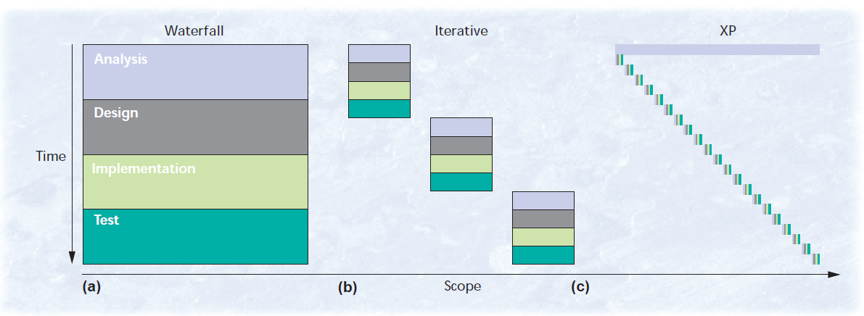
Kent Beck, 1999

Slide 80
Teste de Componentes
É o processo de teste de componentes individuais.
É um processo de teste de defeitos;
Sua meta é expor defeitos em componentes;
Os desenvolvedores são responsáveis pelo teste de componentes.

Slide 81
Cálculo da Complexidade

Slide 82
Cálculo da Complexidade
Na figura anterior o NC=5;
Se o número de desvios de um programa cresce a complexidade cresce; o número de falhas e erros tende a crescer. Assim, o NC é um indicador de problemas (previsor de falhas).

Slide 83
Cálculo da Complexidade
Um módulo/programa com um NC altamente complexo é extremamente problemático, maior de 20.
De 11 a 20 considera-se como complexo e prováveis problemas pode ocorrer.
Considera-se como normal de 6 a 10 onde sendo bem projetado, não deverão ocorrer falhas.
De 1 a 5 Considerado simples.

Slide 84
http://docs.klocwork.com/Insight-10.0/McCabe_Cyclomatic_Complexity
Cyclomatic complexity is calculated as follows:
Cyclomatic Complexity = ( 1 + ifs + loops + cases ) where:
ifs is the number of IF operators in the function,
loops is the number of loops in the function,
cases is the number of switch branches in the function (without default), and
Here is the pseudo code of a simple program and the Cyclomatic Complexity metric for it.
Function
While
If
Else
Endif
Endwhile
End Function
Since there is one "if" and one "loop" operator, we can calculate the Cyclomatic Complexity metric as 1+1+1=3.

